Slide 1
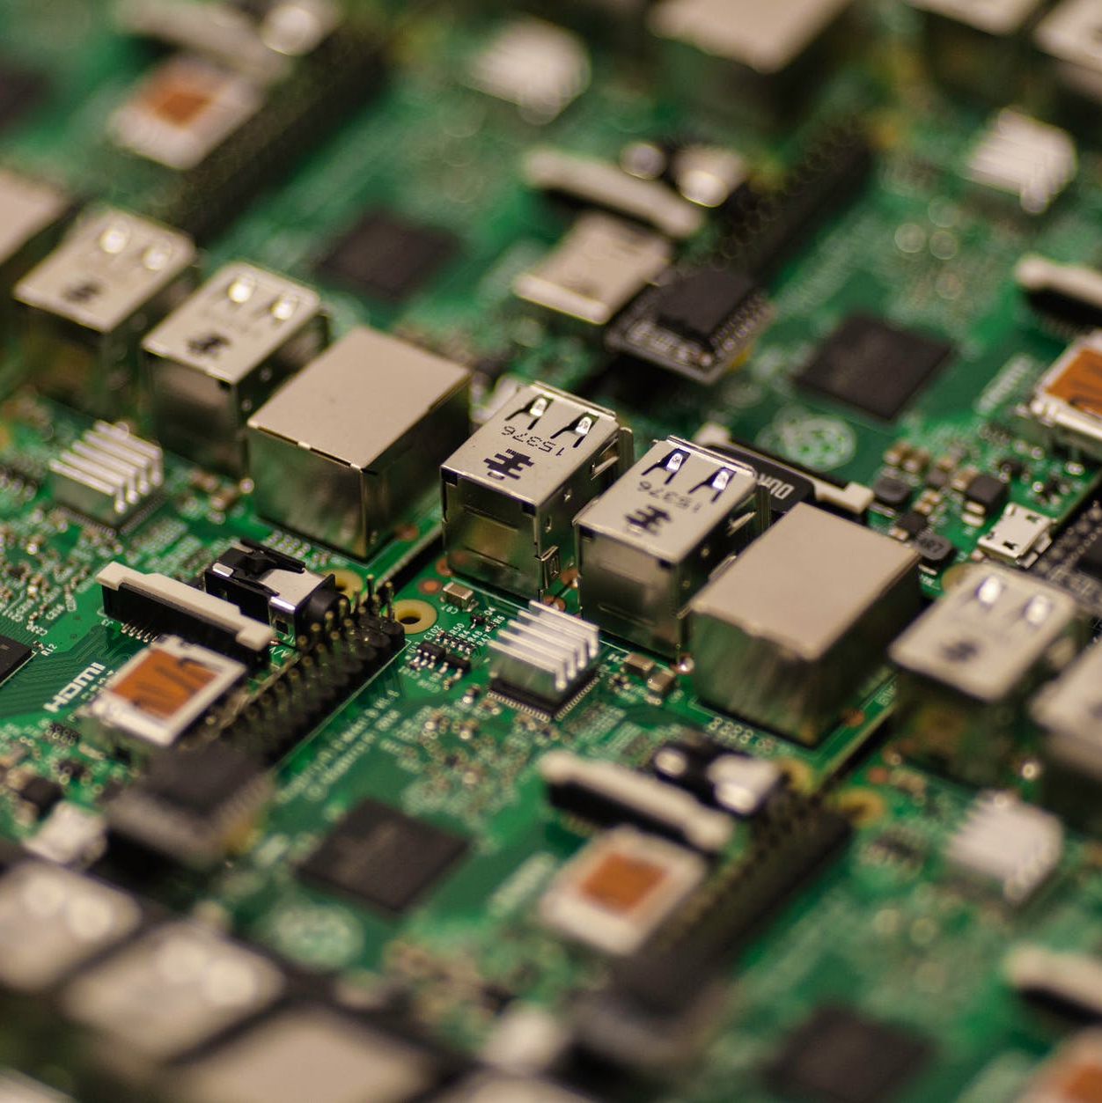

Plan Van aanpak
    Cisse T’Syen
      2021-2022 Thomas More Geel

Slide 2
Inhoudsopgave
Hoofdstuk 1: Stagebedrijf
                Voorstelling bedrijf
                Kernwaarden
                business proposities
                The Ordina business units
Hoofdstuk 2: Opdracht
  Aanleiding en achtergrond
  Doelstellingen
  Business case
Hoofdstuk 3: Planning
  Stappen per fase
Hoofdstuk 4: Informatieverzameling en rapportering

Slide 3
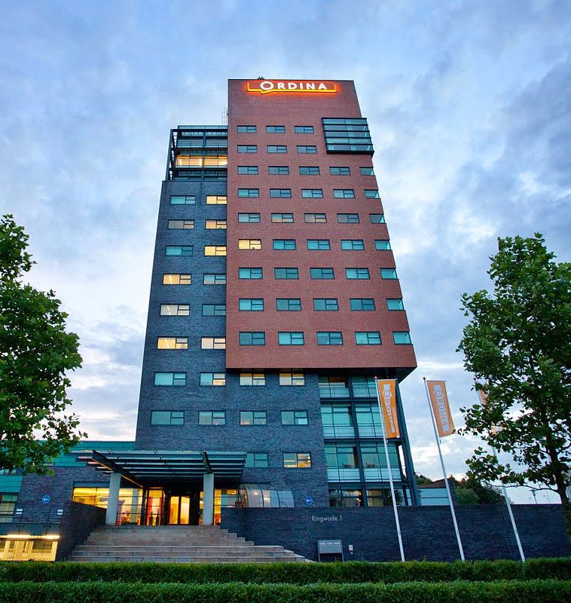
Stage Bedrijf
Hoofdstuk 1

Slide 4
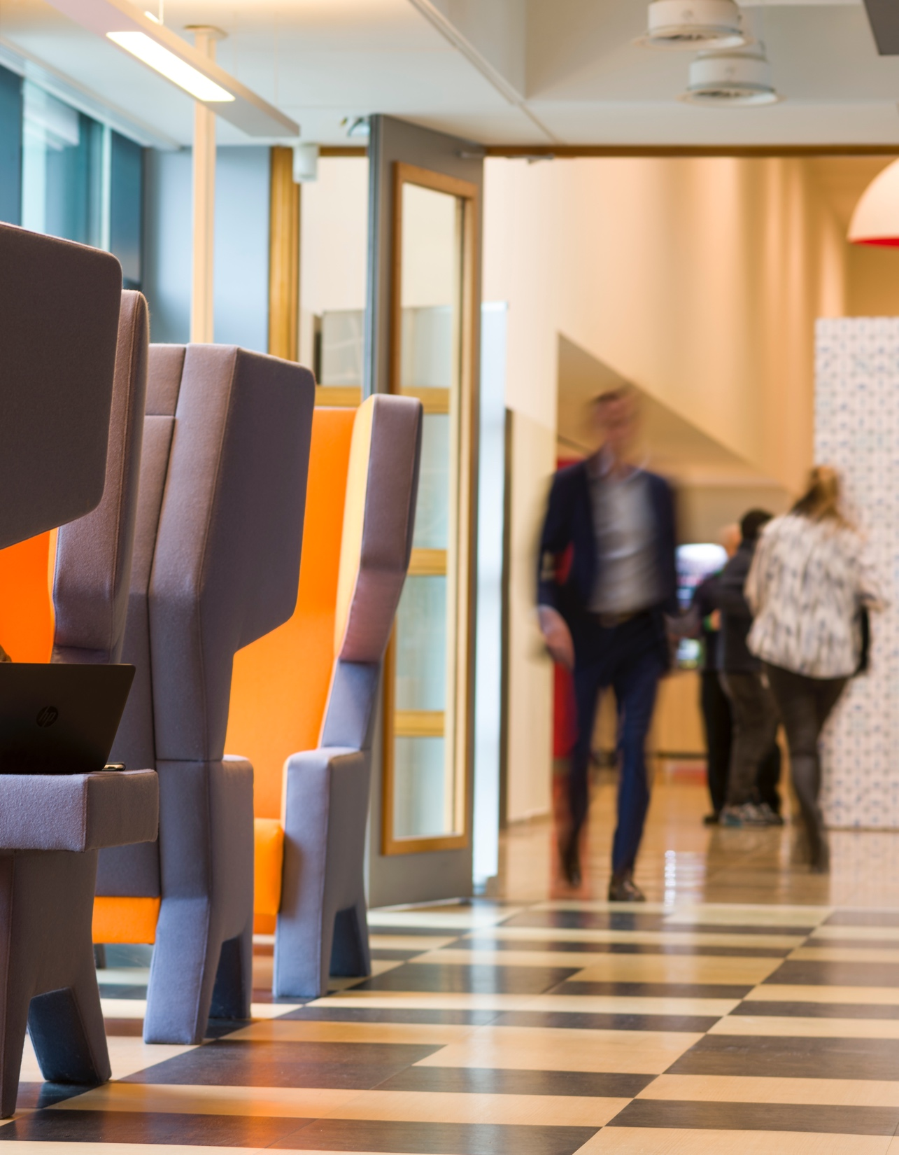
Wie?
Ordina:
Grootste, lokale aanbieder IT-diensten Benelux
± 2.750 medewerkers
Richten zich op digitale voorsprong:
  Ontwerpen, bouwen en beheren digitale oplossingen
  Helpt klanten om uitdagingen en veranderingen voor te blijven
Opgericht in 1973
4
Notes:
Ordina is de grootste, lokale aanbieder van IT-diensten in de Benelux, met circa 2.750 medewerkers. Wij richten ons op het geven van een digitale voorsprong aan onze klanten.
Dit doen we door het ontwerpen, bouwen en beheren van digitale oplossingen. Ordina helpt haar klanten om de uitdagingen en veranderingen in hun business voor te blijven.
Ordina is opgericht in 1973.

Slide 5
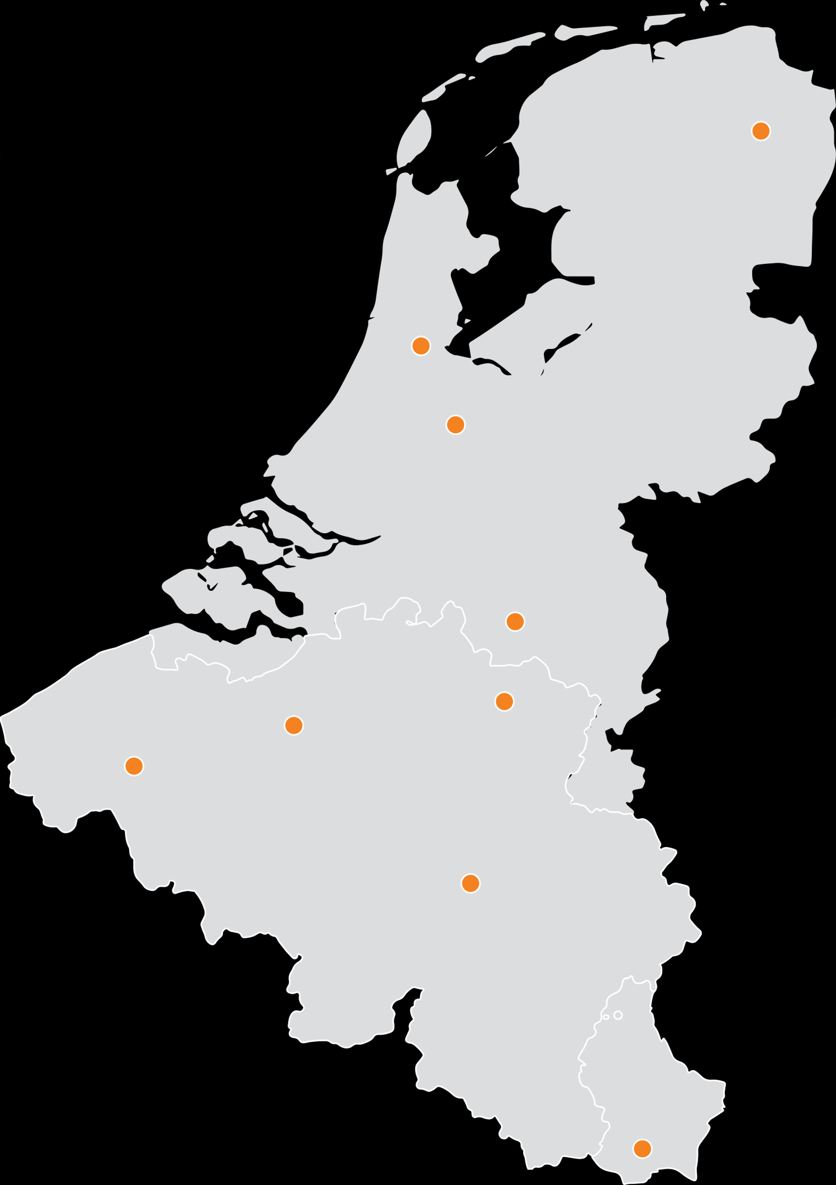
Ordina's kantoren
Groningen
Amsterdam
Nieuwegein
Eindhoven
Mechelen
Lummen
Gent
Namen
Windhof
5

Slide 6




Actief in 4 sectoren
Financiën
Industrie
Overheid
Zorg

Slide 7

vijf business proposities
DIGITAL ACCELERATION
De #1 beslissende factor voor duurzaam voordeel in het digitale tijdperk.
HIGH PERFORMANCE TEAMS
Co-creatie en talentversnelling in multidisciplinaire teams.
DATA-DRIVEN ORGANISATION
Data gestuurde organisaties nemen het voortouw in een wereld van intelligente ecosystemen.
BUSINESS PLATFORMS & CLOUD
Bouwstenen van de samenstelbare onderneming
CYBERSECURITY & COMPLIANCE
Fundament van vertrouwen in een
hype verbonden wereld
Notes:
DD: info van de Data, data beheren, analyseren en vis. Bedrijfsstrategie aanpassen
BPS: digitale manier samenwerken, alles online en goed manier,
Cybersec: Hacken, gegevens van de klanten !!
privacy: comform wetgevingen
comp: bv GDPR : ook de privacy !! Q: specifiek binnen Pharma
HPT: multidisc team binnen Ordina, end to end opleveren project : voorbeeld geven. Welke units daarin van de staters
Dig acc: ahead of change toepassen bij klanten, laatste tech volgens wat mogelijk is in hun omgeving
→ Klantencase aanhalen
High-performance teams are multidisciplinary coalitions of professionals who are perfectly coordinated with one another and have fully mastered the relevant technologies, from Java to Microsoft. These are the kind of teams you want if you aim to shorten time-to-market, increase the quality of IT applications or optimise your primary processes, for example. Here are some of their characteristics. : Software project: HPT team bv developer + scrum + analyst functie of business
We continuously enhance your security and resilience with an integrated approach that takes technology, organisational issues and personal aspects into account. We also take an agile approach, with flexible teams and specialised expertise geared towards your specific business priorities.
As an intelligent data-driven organisation, you know exactly what is going on in your environment. Thanks to the data that you collect, you are able to recognise new needs in the marketplace and develop your organisation through the faster and more focussed deployment of this data in order to optimise processes and constantly add value to the service you provide to both employees and customers.
Ordina connects organisations in the digital world with customers or employees through a wide range of technical options. These include intuitive websites, apps and other ICT applications that are relevant and valuable to the target groups. This is what we call digital acceleration.
Ordina makes the most of your business platforms. First: we ensure that they guarantee the continuity of your processes. Second: we optimise the ICT strategy in order to take maximum advantage of technological possibilities, control costs and keep platforms up-to-date and profitable. Third: we ensure that your business platforms are versatile enough to move forward with your organisation and the ecosystem in which you operate. This is how we do it.

Slide 8



Drie Kernwaarden
We discover
We connect
We accelerate
Leergierig
Nieuwe technologieën
Kennis delen
Ahead of change together
Klant gericht
Streven naar kwaliteit
8
Notes:
Eager to learn, keep up with latest technologies
Within team share knowledge, to stay ahead a change together
Knowledge put to good knew at the client
Connect: High performance teams
We discover – Hoe ons vakmanschap ontwikkelen en ons talent optimaal benutten –Voorlop lopen in ons vak
We connect – High performance teams – verbinding leggen en relaties opbouwen – bv competence centers: voor en door collega’s, HPT
We accelerate – klantgericht en streven naar kwaliteit – onze klanten helpen te versnellen

Slide 9
The Ordina business units
AgileWorks
Finance &
Business
consulting
Requirements
& Testing
Mendix
Data
Visualization
Data Science
NCore
Robotics
Quality &
Compliance
South
Data
Foundations
& strategy
SAP
BOLD
JWorks
Security
& Privacy
EU
Business
Platform
Services
SCO
Notes:
Jworks: Java & JavaScript development, full stack en back end, AWS vooral
Bij ordina zijn alle afdelingen gelijk, ze werken samen, dit wordt gesymboliseerd door de puzzel stukjes.
Overzicht Ordina Business Units
Ncore: dev projecten microsoft en Azure , .net ontwikkeling (full stack en back end)
BOLD vroeger clockwork: nieuwe, creatief lab, design, design thinking, UI en UX + fort end Java
SAP: SAP systeem introduceren bv
BPS: infrastructuur, aller grootste 145 collega’s, service desk, MS teams, beheren service desk van pepsico, DevOps engineers, digitale werkplek
R&T: testing, functionele analysten, nieuwe testing van een productielijn van VOLVO en moesten dat ook US en Azië gaan doen
SCO: planning & puzzels , logisitiek, workload planning (filmpje Jo planning), tomorrowland planning podia
Q: software testen, CSV, pharma profielen : life science: kwaliteit
EU: Europese unie, veel freelance profielen, buitenlandse collega’s -> 1 grote klant Europese commisie
Buscons: banken vooral, functionele analysten, binnen business gedeelte in IT projecten
SEC: doorlichtingen om de gaten te vinden binnen bepaalde bedrijven + privacy (GDPR en Business prop)
RPA: software robots, UI path, Blue prism (valt nu onder Ncore)
Agile: scrum masters en agile coaches, HPT team ook de agile ertussen. Agile mindset toelichten bij de klant, transparantie
South: SAP en Q profielen voor Wallonië en Lux (BE want lux en wallonië)
Mendix: gegroepeerd naar aparte Bu, NL en België samen, app maken processen maken, low code

Slide 10

opdracht
Hoofdstuk 2

Slide 11


Aanleiding
Project object herkenning met locatie bepaling via GoPro
AI goed
Locatie niet

Slide 12
Doelstellingen
Onderzoek GNSS-systemen
GNSS-Module laten werken
Data naar Cloud, verwerken en opslagen
Automatic deployment
Data visualiseren

Slide 13
Business case
Waarom?
Doelgroep?
Nut?
Oplossing nauwkeurige plaatsbepaling
Klanten van Ordina
Aanbieden klant
Wanneer?
Na mijn stage

Slide 14

Planning
Hoofdstuk 3

Slide 15
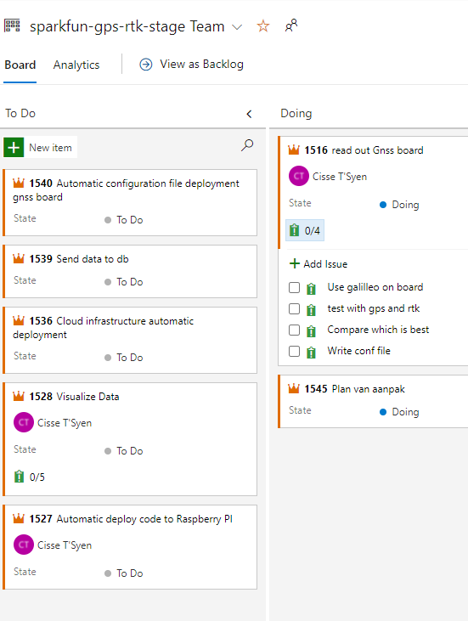
Stappen per Fase
Microsoft Azure DevOps
Onderzoek:
GNSS-systemen
Azure services
Development:
Configuratie GNSS-module
Cloud infrastructure
Automatic deployment
Testing:
Correctheid testen GNSS-systemen
Oplevering:
Documentatie
Eindproduct
Tool

Slide 16

Informatieverzameling en rapportering
Hoofdstuk 4

Slide 17

Informatie verzameling en rapportering
Wekelijks verslag (Logboek)
Dagelijkse stand-up meeting
Azure DevOps

